Slide 1
甲西高等学校
「こなん・こうか地域ゼミ」
R6 湖南市まちづくりフォーラム
滋賀県立甲西高等学校
教諭 有元 寛太

Slide 2
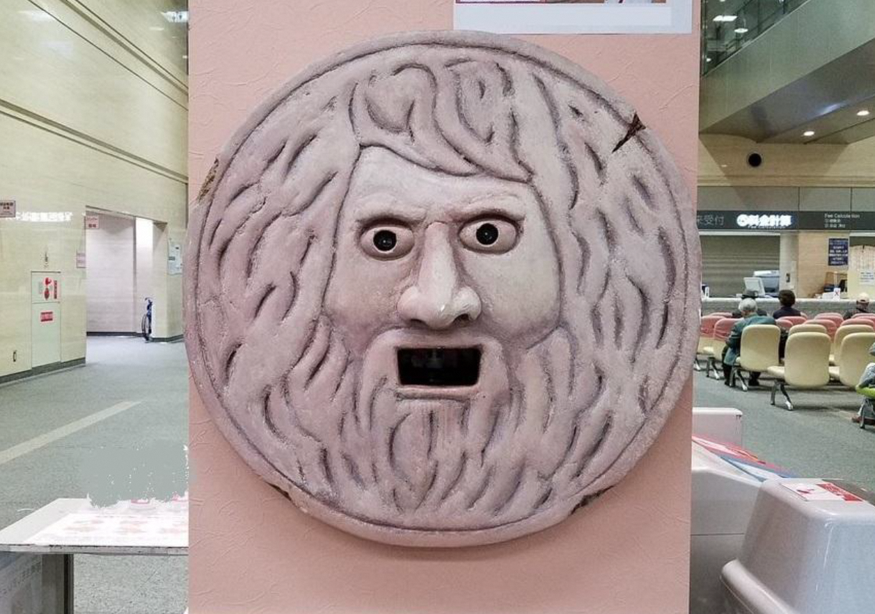

Slide 3
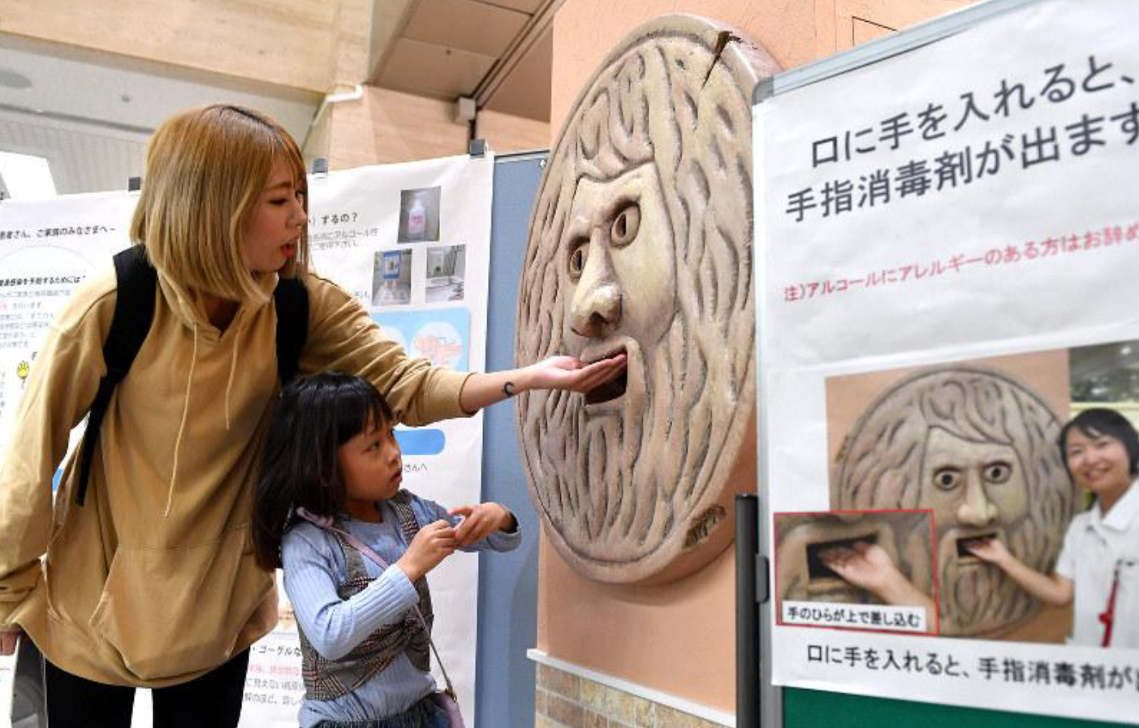
毎日新聞デジタル『「真実の口」でインフル感染予防 消毒液噴霧』2018年10月30日（最終閲覧日：2025年3月1日）

Slide 4
社会を良くするアイデア
は
「課題」があるからこそ
生まれる

Slide 5
総合的な
探究の時間とは
◎2022年度から始まった新たな授業（以前の「総合的な学習の時間」）
◎目標：自己のあり方・生き方を考えながら、よりよく課題を発見し解決していく

Slide 6
甲西高校の探究学習
１年生
自分
（職業人インタビュー）
２年生
社会
（こなん・こうか地域ゼミ）
１年生：自分を知る
「職業人インタビュー」
２年生：社会を知る
「こなん・こうか地域ゼミ」
３年生：３年間のまとめ「最終研究」 ３年生（最終研究）

Slide 7

こなん・こうか地域ゼミとは
テーマ：「湖南・甲賀地域の課題解決」
７つの領域から自分の興味のあるものを一つ選び、各グループでテーマを設定し、そのテーマに関わる「課題」を見つけ「解決策」を探る。
都市・ 交通 | 産業 | 環境・ ｴﾈﾙｷﾞｰ | 国際 理解 | 観光・ 文化 | 健康・ 福祉 | 子育て ・教育

Slide 8
年間スケジュール
4-6月
探究テーマの設定
7月
フィールドワークの準備
夏休み
フィールドワークの実施
9-11月
解決策の検討・発表準備
12月
成果発表会（教室＆ホール）

Slide 9
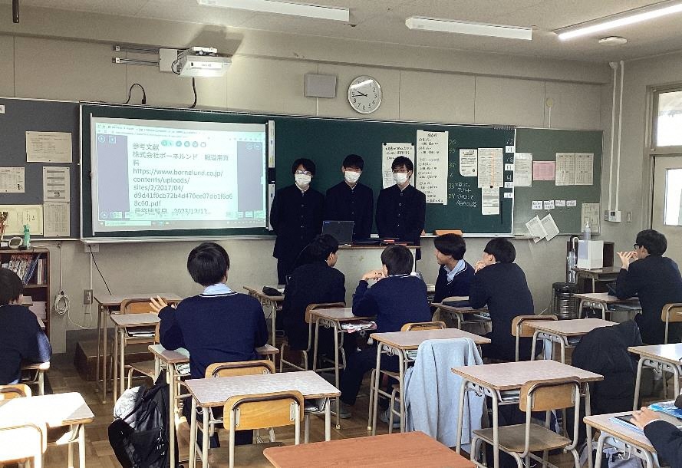
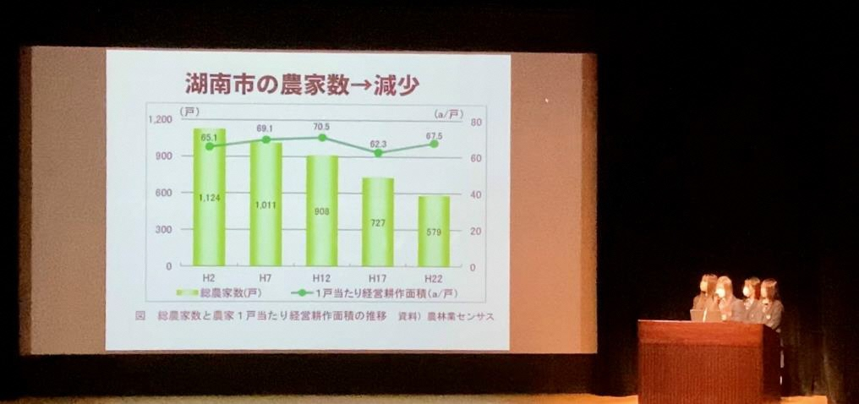
教室発表
ホール発表の様子
ホール発表に選ばれたグループのテーマ
・水質汚染とプランクトン
・琵琶湖の外来種問題
・信楽高原鐵道
・病院の待ち時間
・医療従事者の減少
・保育士不足
・十二坊温泉

Slide 10
フィールドワーク先一覧
湖南市役所 （環境政策課・都市政策課・地域創生推進課・学校教育課・高齢福祉部） |  | 甲賀市役所 （公共交通推進課・子育て政策課・観光企画推進室・環境未来都市推進室）
ＪＡこうか ここぴあ | KONZEかもしかキャンピングヴィレッジ | 朝国農業生産組合 | 近江下田焼陶房
カルビー湖南工場 | 草津栗東みらい内科クリニック | 湖南中央消防署 | 甲賀市国際交流協会
甲賀の里 忍術村 | 甲西郵便局 | 甲西あかつき保育園 | 甲西中央クリニック
甲西図書館 | 子育て支援センターひまわり | こなんウルトラパワー株式会社 | 湖南市観光協会
湖南市国際協会 | 湖南市立水戸小学校 | こののっす園 | ザ・ビッグ エクストラ湖南店
滋賀県立琵琶湖博物館 | 信楽高原鐵道株式会社 | 信楽伝統産業会館 | 信楽陶芸村
しげのぶ不動産 | 十二坊温泉 | 長寿寺 | 特定非営利法人since
ハーモニーハウス甲賀 | びわ湖草津献血ルーム | 平和堂 石部店・甲西店 | 三雲くじら保育園
三雲城址 | みくりやうどん | 道の駅 あいの土山
有限会社 るシオールファーム | 石部保健センター | 医療生協こうせい駅前診療所

Slide 11
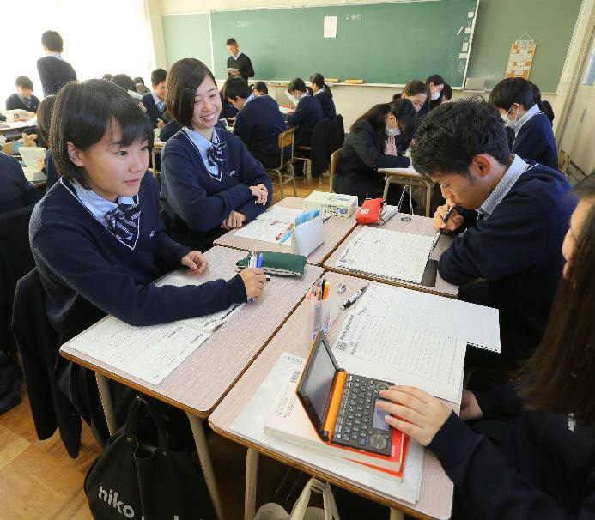
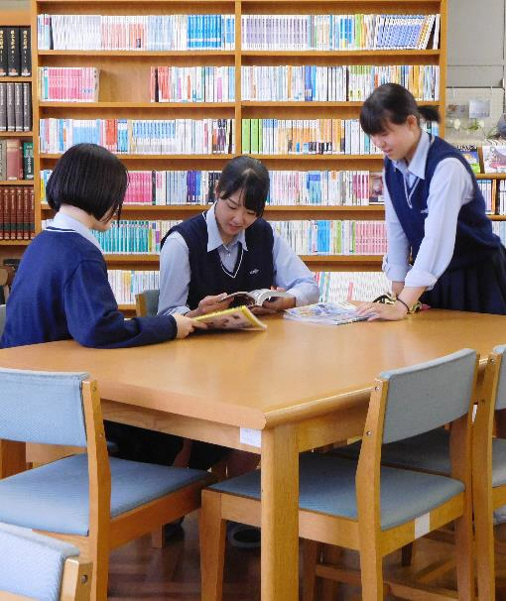
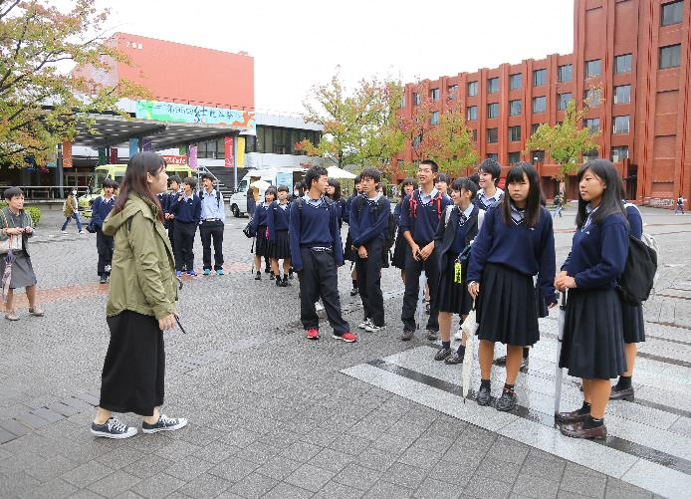
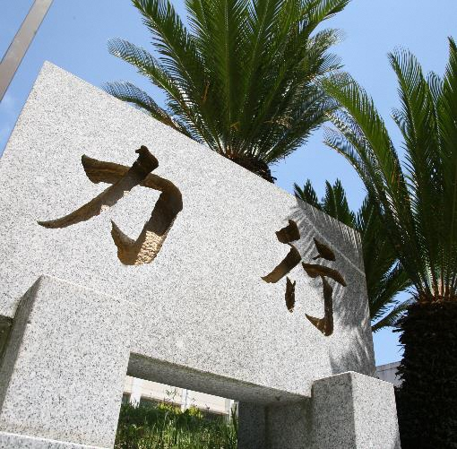
甲西高校・教育目標
学習活動と特別活動の両立を目指し、
一人一人の自己実現を図り、
地域の要望に応えられ、信頼される学校

Slide 12
ご清聴ありがとうございました

